Slide 1
面向社区的疾病诊断决策支持系统设计与开发
汇报人: 冯冠军
导 师: 吕旭东 教授

Slide 2

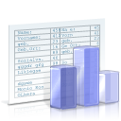

面向社区的疾病诊断决策支持系统
1
引言
2
系统框架设计
3
头痛决策支持系统开发与评估
4
老年痴呆症决策支持系统开发与评估
5
总结与展望

Slide 3

课题背景
社区医疗
重点人群： 妇女儿童、老年人、残疾人和脆弱人群
功能：预防、医疗、保健、健康教育、康复
目的：
解决社区主要问题、满足社区基本卫生需求
首诊制----多发、常见疾病的诊疗服务
国家对社区医疗的投入
最终目标：覆盖全国的基础医疗服务
Notes:
社区医疗服务为居民提供基本的医疗服务，是我国医疗体制改革和社区建设的重要组成部分。它是以人的保健为中心、家庭为单位、社区为范围导向，以妇女儿童、老年人、慢性病、残疾人和脆弱人群为重点，以解决社区主要问题、满足社区基本卫生需求为目的，融预防、医疗、保健、健康教育为一体的，有效、经济、综合、连续的基层医疗服

Slide 4
课题背景
社区医疗面临的问题
社区首诊困难
原因：社区的诊疗水平低
Notes:
临床专业技能指医生应用临床技能和经验迅速判断病人健康状况和建立诊断的能力以及判断病人对干预措施可能获得的效益和风险比的能
力

Slide 5
决策支持系统
从专科疾病的诊断水平提高开始分析

Slide 6



课题背景
需求分析
收集研究临床数据获取知识
应用和学习
医学资源
领域专家
传播最新知识
社区医生
患者
高质量、低费用的医疗服务
，提升医疗水平
Notes:
医生给病人看病的这一自然过程可以用人工智能的设计原理和方法来模拟。
这就是临床决策支持系统。临床决策支持系统对医生看病的观察、诊断和治疗模
充分利用各地的医疗专家的知识和诊疗经验，在先进技术手段的支持下帮助并提高城乡基层医护人员的诊疗水平，做到“知识与技术下基层”，使一些常见病、多发病在城乡社区医院做到规范化诊疗
拟过程包括病人数据收集、医生医学知识和经验收集、病人情况和医学规则匹配、
解释匹配结果以及给出建议等过程

Slide 7
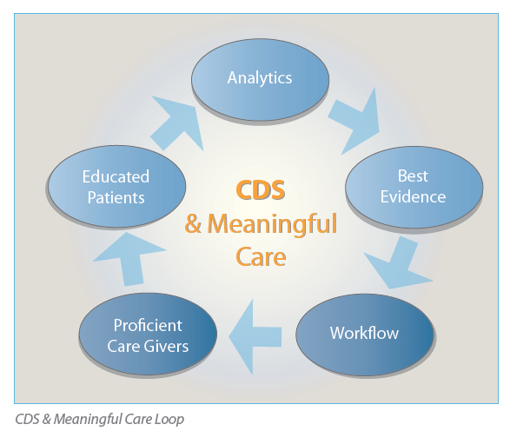
课题背景
需求分析
实际应用中
国外的研究
Three pillars for realizing the promise of CDS
1.Best Knowledge Available when needed
2.High Adoption and Effective use
3.Continuous Improvement of knowledge and CDS
符合
CDS需要医疗服务群体、医疗研究人员、信息系统开发方以系统的视角整合以上的要素
面向社区临床决策支持服务模式--更好的在社区利用决策支持系统
Notes:
临床专业技能指医生应用临床技能和经验迅速判断病人健康状况和建立诊断的能力以及判断病人对干预措施可能获得的效益和风险比的能
力

Slide 8





课题背景
解决方法
软件开发人员
服务更新
服务构建
决策支持
知识表达
知识库
数据库
数据存储
评估分析
系统
诊治反馈
疾病教育
Notes:
医生给病人看病的这一自然过程可以用人工智能的设计原理和方法来模拟。
这就是临床决策支持系统。临床决策支持系统对医生看病的观察、诊断和治疗模
充分利用各地的医疗专家的知识和诊疗经验，在先进技术手段的支持下帮助并提高城乡基层医护人员的诊疗水平，做到“知识与技术下基层”，使一些常见病、多发病在城乡社区医院做到规范化诊疗
拟过程包括病人数据收集、医生医学知识和经验收集、病人情况和医学规则匹配、
解释匹配结果以及给出建议等过程

Slide 9
课题背景
关键问题
1.现有的系统架构无法直接应用于云计算平台，需要使用适合云平台的系统架构开发系统
2.疾病种类繁多，开发工作存在重复内容，构建具有可扩展性的框架辅助系统开发
3.社区医疗缺乏专业IT人员，很难承担IT系统的维护运营，需要建立统一的IT系统
Notes:
设备部署 服务模式 使用方式 升级更新
SaaS 模式 定期为定购的服务支付费用 只需要使用最简单的 PC 设备 由厂商提供专业维护和服务 任何可接入 Internet 的地方与时间使用 通过互联网随时更新软件使用的版本针对社区疾病的临床决策支持系统

Slide 10
研究目标和内容
研究内容
调研社区医疗的现况，设计分析临床决策支持系统在社区环境直接应用存在的问题，
设计面向社区的临床决策系统的总体架构
针对头痛，设计并实现原发性头痛的临床诊断决策支持系统
老年痴呆症疾病，设计并实现面向社区疾病诊断决策支持系统

Slide 11
面向社区的疾病诊断决策支持系统
1
引言
2
系统框架设计
3
头痛决策支持系统开发与评估
4
老年痴呆症决策支持系统开发与评估
5
总结与展望

Slide 12
系统框架设计
解 释 器
人
机
交
互
工作存储
用户
推 理 引 擎
知识库
不能满足社区决策支持系统的需求

Slide 13
系统框架设计
扩展后的系统架构
IT系统需要可伸缩的存储容量和计算资源应对各个社区的需求

Slide 14
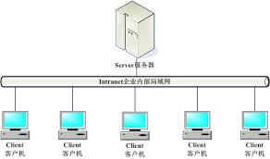
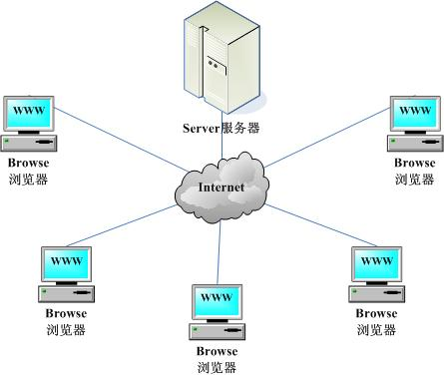
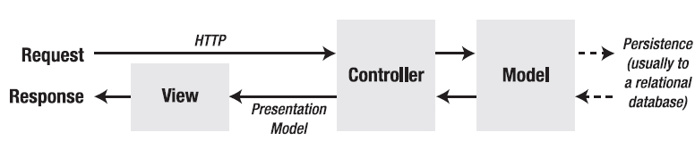
系统框架设计
系统架构选择
云计算平台
适用性
单机版
C\S架构
B\S架构
系统扩展性
PHP
ASP
MVC
解除界面与业务逻辑的耦合性

Slide 15
1.云计算平台
问题分析
为什么用云计算
采用云计算技术解决资源的按需使用，屏蔽IT系统的部署维护细节
云计算
Notes:
目前大多数传统决策支持系统往往应用在医院内的局域网，因而采用C\S架构 ，对于分散在广域网上的社区医院，一方面网络存在传输速率低、传播延迟大的问题，另一方面系统的升级维护工作量较大
采用B/S架构，通过浏览器提供服务，简化了使用的过程

Slide 16
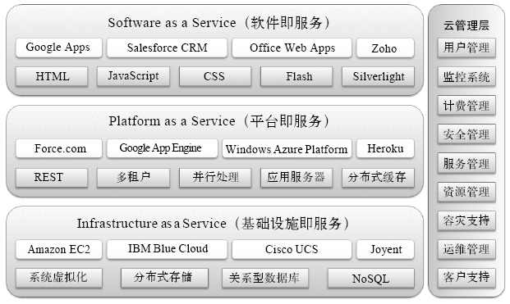
1.云计算平台
云计算平台应用

Slide 17
2.数据存储模块
问题分析
数据增长速度快
数据存储量大
数据形式多样
社区医疗的人口基数大，医疗数据来源多样（问诊记录、检查报告、头痛日志）
系统覆盖社区范围广、疾病种类多样
不同疾病所需的数据在类型和结构上有很大差异
关系数据库的劣势
数据模式固定-----字段空缺，空间浪费
扩展性差----存储量
访问大量数据性能差---高速访问
.良好的水平扩展能力
2.模式自由
3.高可用性
Notes:
目前大多数传统决策支持系统往往应用在医院内的局域网，因而采用C\S架构 ，对于分散在广域网上的社区医院，一方面网络存在传输速率低、传播延迟大的问题，另一方面系统的升级维护工作量较大
采用B/S架构，通过浏览器提供服务，简化了使用的过程

Slide 18
2.数据存储模块
数据库分析与选取
 | HBase | Dynamo | MongoDB
数据模型 | 列存储 | 键值存储 | MongoDB
架构 | Master+ Tablet Server | 去中心化的分布式数据库 | 自动分片与副本集
查询功能 | 只能进行单个列的查询、不能进行复合条件查询 | 只支持主键查询 | 除连接查询外，支持丰富的查询功能
扩展性 | 添加Tablet服务 | 添加节点，表迁移 | 添加分片，chunk迁移
接口可用性 | 提供thrift Gateway，支持C++、PHP等多种语言 | 支持简单的类似restful接口 | 主流编程语言的驱动程序（Java、C#、ruby等）
MongoDB数据接口支持性好、查询功能丰富

Slide 19
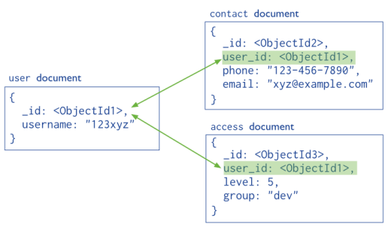
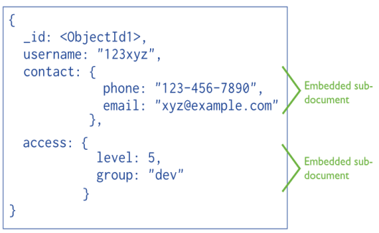
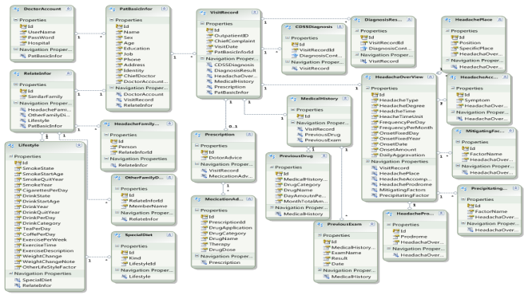
2.数据存储模块
MongoDB数据存储模式
数据库 Database
引用
集合 Collection
集合 Collection
文档
文档
文档
文档
嵌入
自由模式医疗数据表达
医生账号
病人档案
问诊
记录

Slide 20
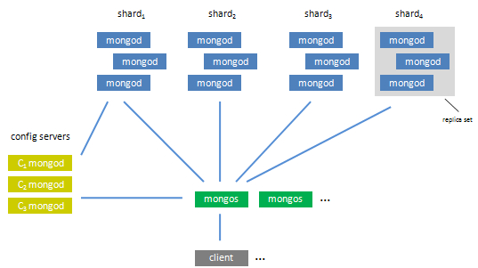
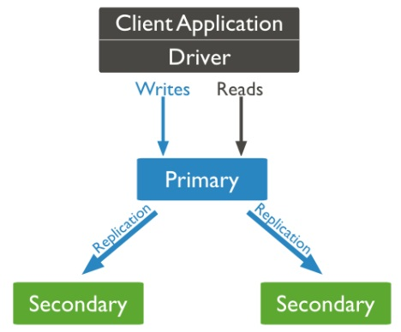
2.NoSQL
MongoDB存储模块实现
应用层
Insert
Update
Query
Delete
服务层
索引
Map reduce
MongoDB客户端
MongoDB服务器
通信层
存储层
主从复制
集群分片
主从复制
自动分片集群

Slide 21
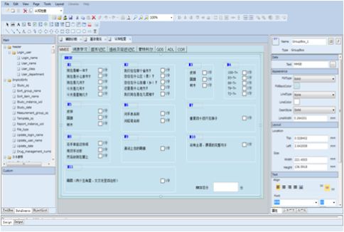
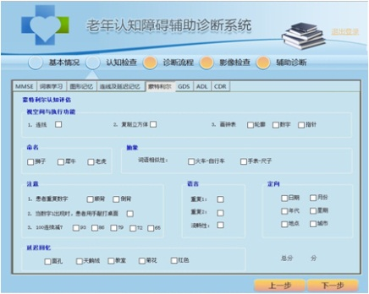
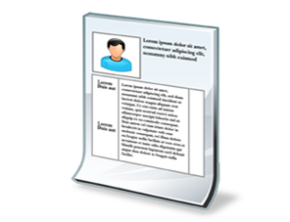

3.人机接口模块
数据录入展示组件
整理数据需求
使用设计工具生存成界面模板文件
系统前端打开文件展示界面
输入数据
服务端
组件
视图

Slide 22



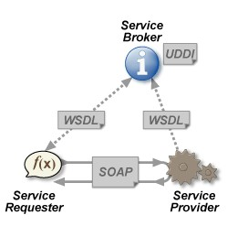
4.推理引擎模块
推理方法多种
语言平台各异
WebService是一个SOA（面向服务的编程）的架构，它是不依赖于语言，不依赖于平台，可以实现不同的语言间的相互调用，通过Internet进行基于Http协议的网络应用间的交互
Notes:
目前大多数传统决策支持系统往往应用在医院内的局域网，因而采用C\S架构 ，对于分散在广域网上的社区医院，一方面网络存在传输速率低、传播延迟大的问题，另一方面系统的升级维护工作量较大
采用B/S架构，通过浏览器提供服务，简化了使用的过程

Slide 23
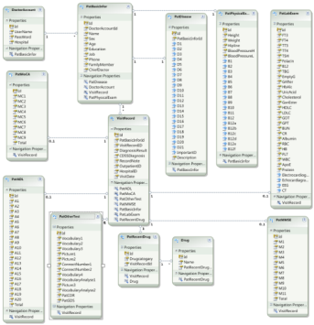
5.数据转换模块
数据交换格式
XML
文件庞大、传输占带宽
格式复杂，解析耗时
直接传递对象或HTML，缺乏灵活性，耦合性高
通用的数据
交换格式
Json
数据格式简单，易于读写
文件经过压缩，占用带宽小
易于解析
Json

Slide 24
小结
决策支持服务构建方案设计
疾病需求分析
推理构建
系统实现
系统应用
1.诊断流程设计实现
2.数据转换模块实现
3.完成数据存储模块
1.选取病种
1.云平台部署系统
2.临床评估验证
1.推理方法选择
2.知识库构建
2.针对疾病诊断数据需求进行建模
系统更新
知识库更新
推理方法改进

Slide 25
论文提纲
1
引言
2
系统框架设计
3
头痛决策支持系统开发与评估
4
老年痴呆症决策支持系统开发与评估
5
总结与展望

Slide 26

头痛决策支持系统
系统需求
WHO报告称，全球约有10%的成年人患有偏头痛，1.7%~4%的成年人每月至少有15天发生头痛。然而，在偏头痛和紧张型头痛患者中，仅有40%获得了专业诊断，而在药物过量所致头痛患者中，这一比例更是低至10%
头痛
原发性头痛：无明确病因的头痛，包括偏头痛、紧张型头痛、丛集性头痛等，占头痛总数50%以上
继发性头痛种类繁多，主要根据其病因分类
选取覆盖率广的原发性头痛作为辅助决策的目标

Slide 27
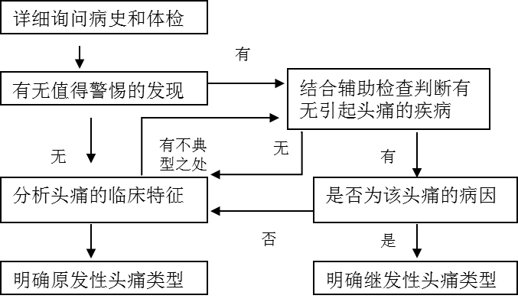
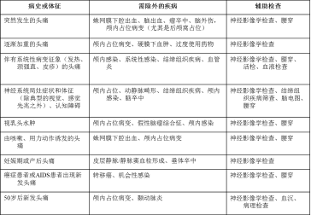
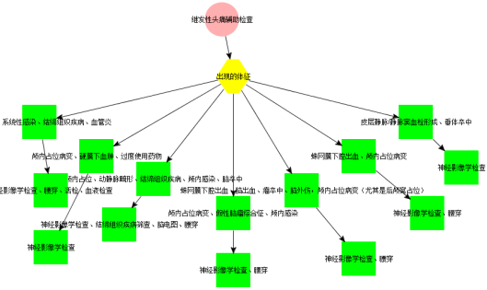
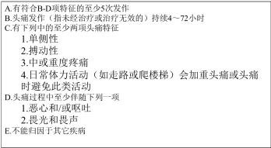
头痛决策支持系统
系统推理部分构建
知识库

Slide 28
头痛决策支持系统
系统开发

Slide 29
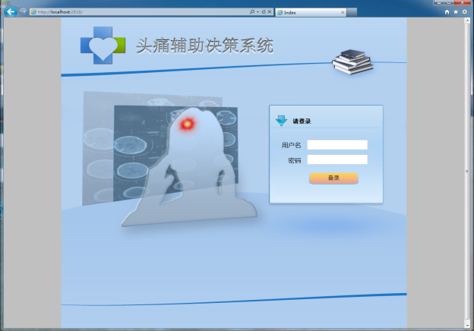
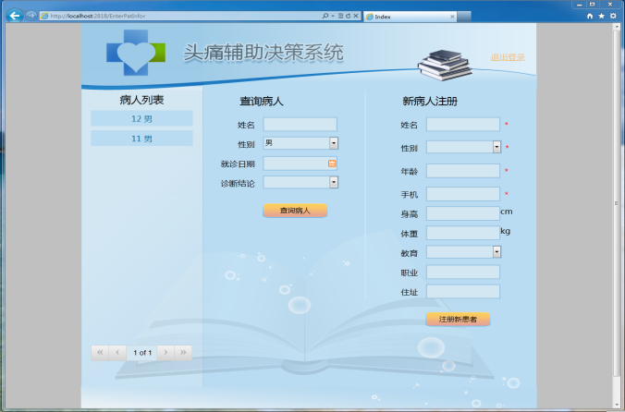
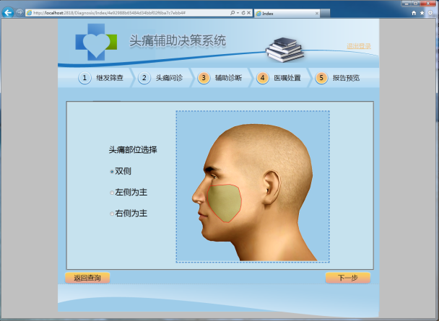
头痛决策支持系统
系统实现

Slide 30
头痛决策支持系统
系统评估

Slide 31
头痛决策支持系统
系统更新
知识库更新
增加病种的诊断知识
数据录入展示
更新界面组件的模板文件
系统后台数据转换模块实现

Slide 32
头痛决策支持系统
系统评估
Headache types | Result
Migraine | 144/153
Migraine without aura (MO) | 105/111
Migraine with aura (MA) | 10/10
Chronic migraine (CM) | 11/12
Probable migraine (PM) | 18/20
Tension-type headache | 89/100
Infrequent episodic tension-type headache | 6/8
Frequent episodic tension-type headache | 53/59
Chronic tension-type headache (CTTH) | 24/27
Probable tension-type headache (PTTH) | 6/6
Cluster headache and other trigeminal autonomic Cephalalgias | 10/11
Cluster headache (CH) | 8/9
SUNCT | 2/2
Other primary headache | 1/1
New daily-persistent headache (NDPH) | 1/1
Medication overuse headache (MOH) | 17/17
Total | 261/282
12 kinds of headache can be diagnosed , accounting for more than 95% of common types of headache
The diagnostic accuracy for all headache diagnoses was 261/282 (92.6%)

Slide 33
论文提纲
1
引言
2
系统框架设计
3
头痛决策支持系统开发与评估
4
老年痴呆症决策支持系统开发与评估
5
总结与展望

Slide 34
老年痴呆症决策支持系统
系统需求

Slide 35
老年痴呆症决策支持系统
系统推理方法

Slide 36
老年痴呆症决策支持系统
系统开发工作

Slide 37
老年痴呆症决策支持系统
系统功能实现

Slide 38
头痛决策支持系统
系统评估
准确性
Sensitive
Specificity
81.38
81.40
91.40

Slide 39
论文提纲
1
引言
2
系统框架设计
3
头痛决策支持系统开发与评估
4
老年痴呆症决策支持系统开发与评估
5
总结与展望

Slide 40
总结与展望

